Slide 1
Sprint 3
Naam: Emmanuel, Lucas, Stijn en Youssra
Datum: 7-10-2025

Slide 2
Vorige sprint...
Feedback moment & nieuwe EPICS gemaakt
ERD & EERD
BPMN & Use Case verbeterd
Wire-frames
Interview
Naam: N. Achternaam
Datum: 00-00-000

Slide 3

Wat hebben we deze sprint gedaan
14 user stories afgerond
BPMN
EERD
Interview
Showcase van de site

Slide 4
User stories
- Burndown chart - Wat hebben we afgerond?

Slide 5
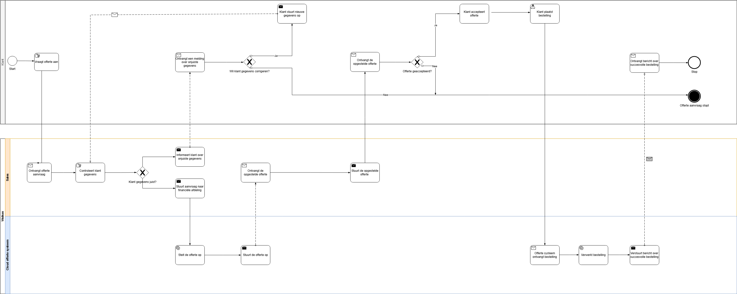
BPMN

Slide 6
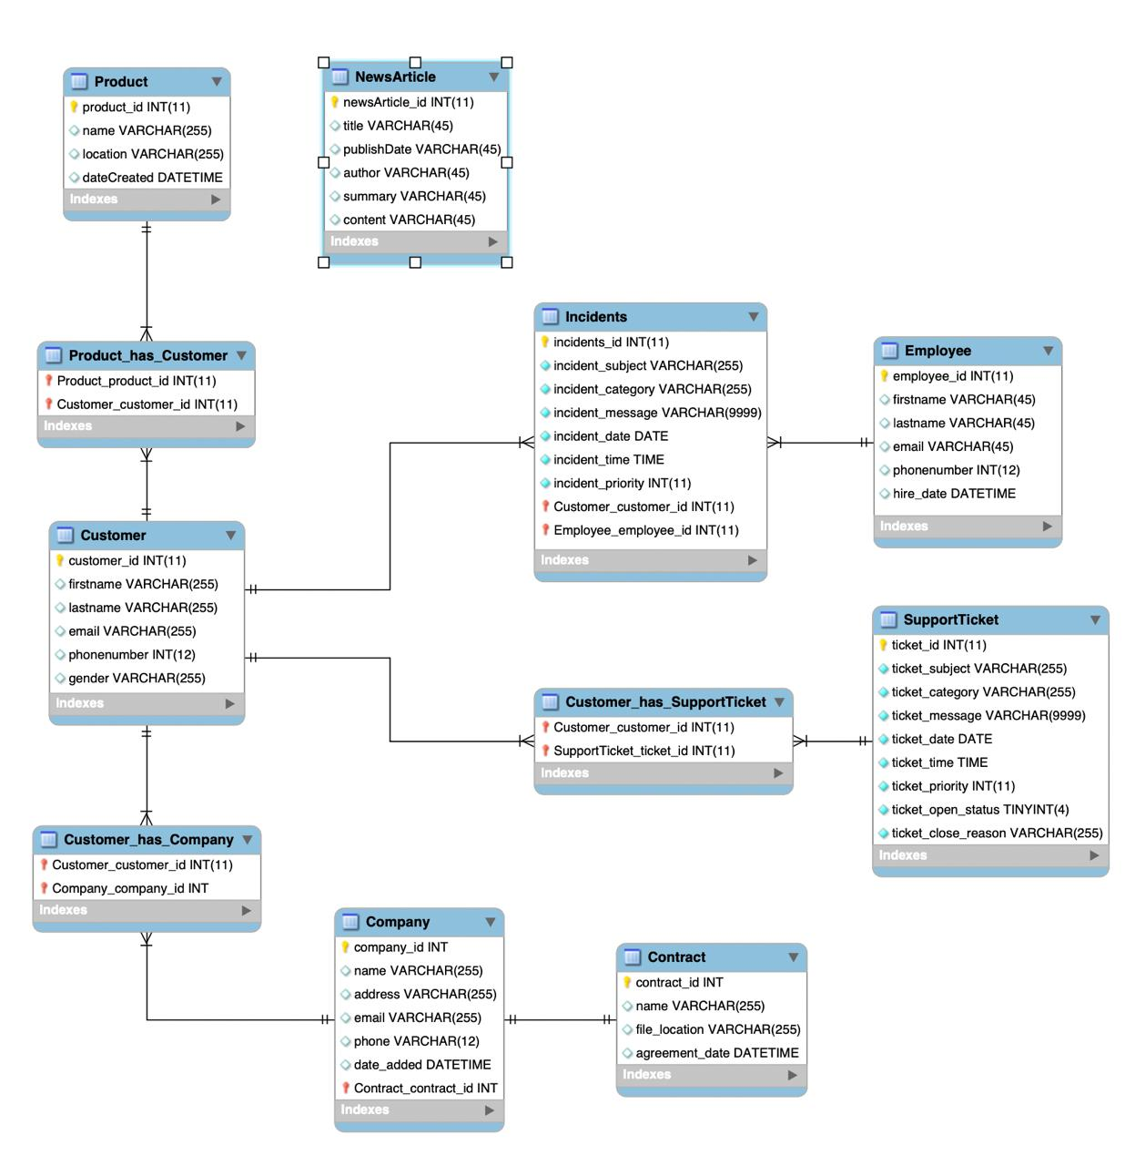
Verbeterde EERD
Wat nu? Feedback navragen!

Slide 7
Interview Gemeente Amsterdam (Emmanuel)
Hoe ben ik in contact gekomen
Hoe is de interview gegaan
Documentatie

Slide 8
Wolken
http://127.0.0.1:5000/

Slide 9
Wat gaan we nu doen?
Focussen op feedback navragen
Nieuwe user stories
Een database online koppelen, zodat we echte bestanden kunnen uploaden
Uitgebreide retrospective houden

